Slide 1

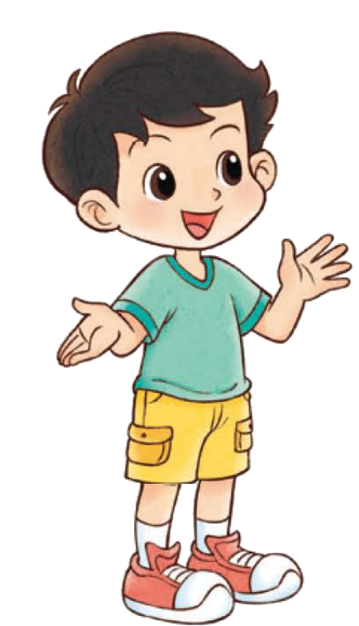

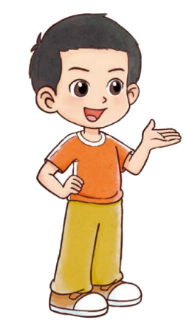

一年级上册 综合实践 介绍我的教室
观察教室

Slide 2
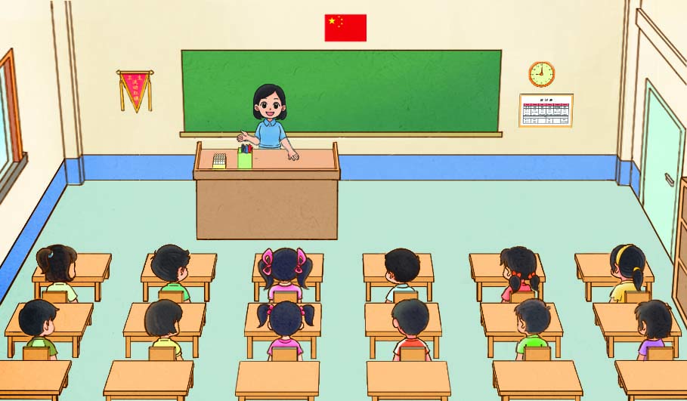

校园开放日要到了，家长们将要参观我们的教室。
教室的前面
有黑板。

Slide 3
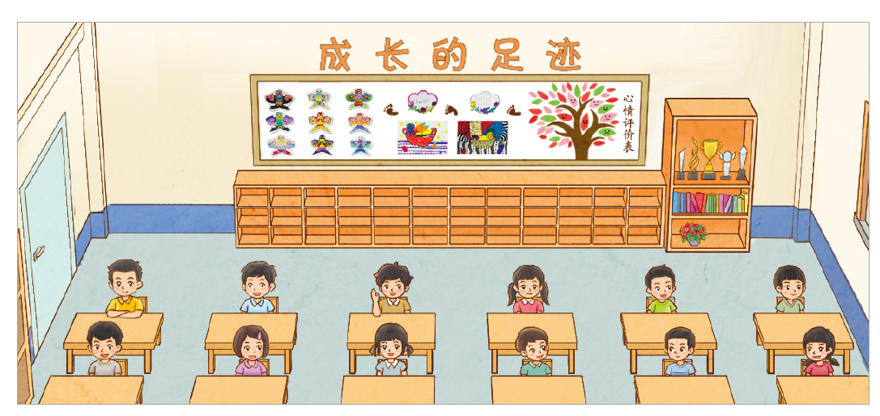

教室的后面有
“成长的足迹”。

Slide 4


介绍自己的教室。
教室里有什么？你打算向他人介绍哪些物品？
你坐在教室的什么位置？你的周围有哪些同学？
尝试向同伴介绍教室，说一说你在介绍时遇到了什么困难？

Slide 5
你学到了什么？

